Slide 1
智能芯片设计 第5章 智能芯片架构设计
2023年春季
华中科技大学 人工智能与自动化学院
多谱信息智能处理技术全国重点实验室

Slide 2
本章内容
5.1 时域与空域计算架构
5.2 Thinker智能芯片架构
5.3 DNPU智能芯片架构
5.4 A310智能芯片架构

Slide 3
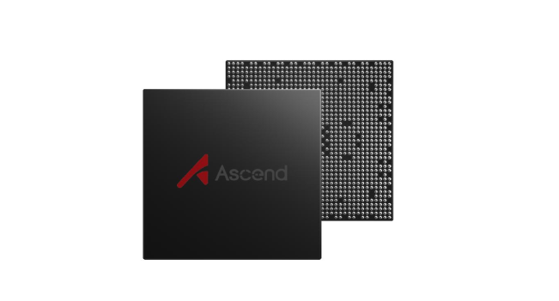

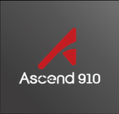


5.4 A310智能芯片架构
AI芯片—华为昇腾310/910
Ascend 310 —面向推理
Ascend 910 —面向训练
架构: 达芬奇
半精度 (FP16): 8 TFLOPS
整数精度 (INT8) : 16 TOPS
16 通道 全高清 视频解码器 – H.264/265
1 通道 全高清 视频编码器 – H.264/265
最大功耗: 8W
12nm制程
架构: 达芬奇
半精度 (FP16): 256 TFLOPS
整数精度 (INT8) : 512 TOPS
128 通道 全高清 视频解码器 –H.264/265;
最大功耗: 350W
7nm制程
Notes:
2018年10月，华为推出了代号为910和310的昇腾AI处理器系列产品。基于达芬奇架构，华为还计划了适用于蓝牙耳机，智能手机和可穿戴设备的Ascend芯片系列（Nano，Tiny和Lite）。

Slide 4
5.4 A310智能芯片架构
ARM CPU核心
8个ARM A55，用作AI/控制 CPU，执行不适合AI Core上的计算（承担非矩阵类复杂计算），两类数可动态分配
1个专用CPU作为任务调度器（TS），负责计算任务在AI Core上的高效分配和调度，该CPU专门服务于AI Core和AI CPU
AI Core
DSA（Domain Specific Architecture）达芬奇架构
矩阵/向量/标量计算
集成了2个AI Core
对外接口
PCIE/RGMII/USB
UART/I2C/SPI
DVPP
数字视觉预处理子系统
图像视频编解码
格式和精度转换
Cache & Buffer
AI core内部L0+L1两级访存
8MB L2 buffer
LPDDR4x控制器
Notes:
DSA（Domain Specific Architecture）特定域架构

Slide 5
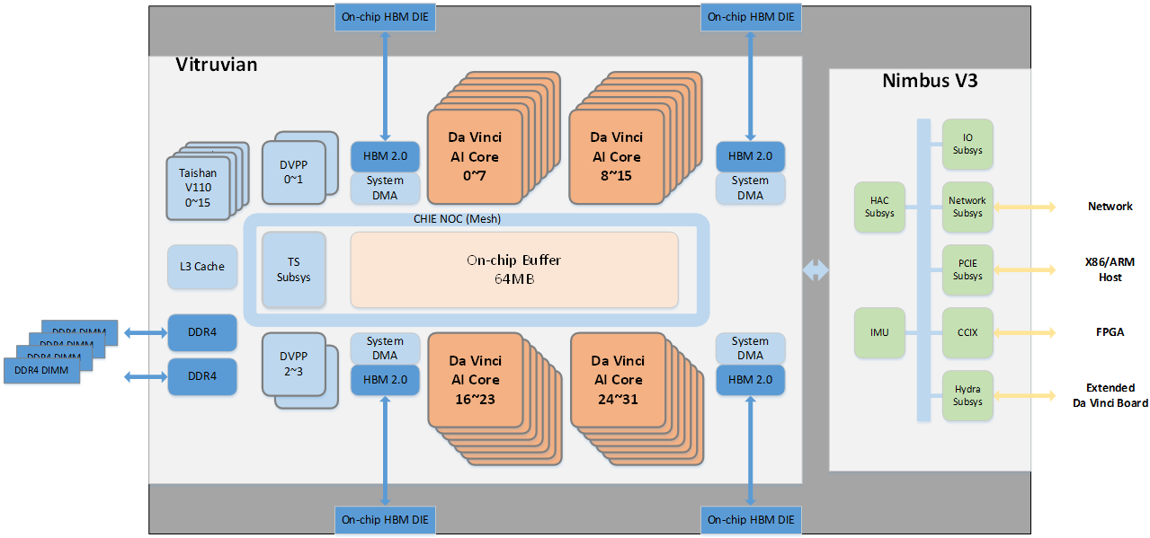
5.4 A310智能芯片架构-A910处理器整体架构
Ascend 910处理器主要架构组成
AI数据处理子系统（AI Core）
计算子系统（CPU）
图像视频处理子系统（DVPP）
存储子系统（层次化的片上系统缓存Cache或缓冲区Buffer）
低速外设接口（Nimbus外部通信模块）

Slide 6
5.4 Ascend 910处理器整体架构
CPU子系统
集成16个TaishanV110 Core（4个构成一个Cluster）。部分部署为AI CPU，承担部分AI计算功能；部分部署为Ctrl CPU，负责整个SoC的控制功能。两类CPU占用的CPU核数由软件分配
AI Core
昇腾AI芯片的计算核心，主要负责执行矩阵、向量计算密集的算子任务，采用达芬奇架构。 Ascend 910集成了32个AI Core。
Nimbus
提供x16 PCIe 4.0接口，和Host CPU对接，100G NIC（支持ROCE V2协议）用于跨服务器传递数据；集成1个A53 CPU核，执行启动、功耗控制等管理任务
TS CPU
独立的4核A55 Cluster 负责任务调度，算子任务切分之后，通过硬件调度器（HWTS），分发给AI Core或AI CPU
DVPP
数字视觉预处理子系统，图像视频编解码等预处理操作
Cache & Buffer
片内有层次化的memory结构，AI Core内部有两级memory buffer，还有64MB L2 buffer，专用于AI Core、AI CPU，提供高带宽、低延迟的访存。Virtruvian连接4个HBM 2.0颗粒，总计32GB，还集成DDR 4.0控制器，提供DDR内存

Slide 7
5.4 A310智能芯片架构
计算
AI Core核心计算模块分为张量、向量和标量三类计算单元，完成不同类型的数据计算，Cube计算单元是设计亮点，支持16*16运算，每个cycle完成4096次MAC运算
存储
按读写速度分为GPR/SPR(通用、特殊功能寄存器)，L0 buffer，L1 buffer、Unified buffer以及L2 buffer/HBM/DDR
MTE （Memory Transform Engine）是内存传输引擎，主要完成AI Core内部数据在不同Buffer之间的读写管理及一些格式转换的操作
控制
负责协调AI Core的整体控制流，参数配置和功耗控制等。其中标量指令处理队列主要实现控制指令的译码，当指令译码完成之后，指令发射模块根据指令的类型，会分发到相应的运算队列去执行计算（矩阵运算队列、向量运算队列和存储转换队列）
Notes:
GPR用于存储标量计算的输入和输出；
SPR是AI Core的配置寄存器，通过修改SPR的内容可以修改AI Core的部分计算行为。
L0 buffer用于存储Cube的输入和输出，
L1 buffer是AI Core内比较大的一块数据中转区，可暂存AI Core中需要反复使用的数据，从而减少总线读写次数。Unified buffer 主要用于标量和向量计算的输入和输出。
L2 buffer为容量8MB的片上缓冲区，提供高带宽、低延迟、高效率的数据交换和访问。
MTE （Memory Transform Engine）是内存传输引擎，主要完成AI Core内部数据在不同Buffer之间的读写管理及一些格式转换的操作。

Slide 8

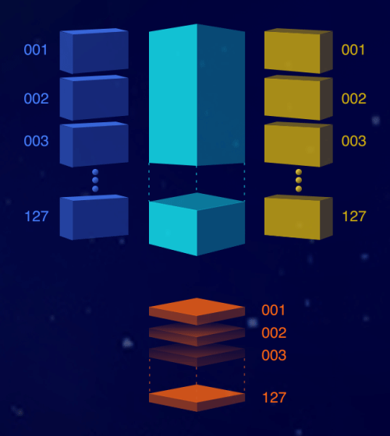
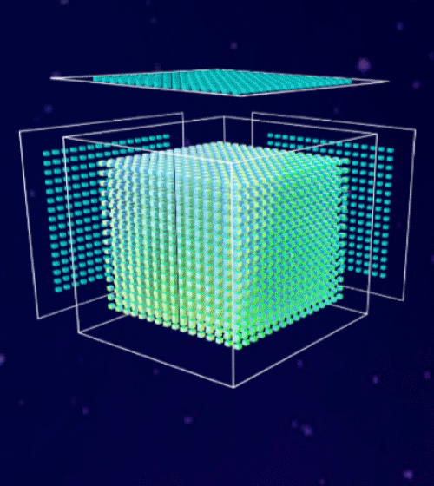
5.4 A310智能芯片—达芬奇架构
标量计算
向量计算
张量计算
单周期完成4096个FP16 MAC 运算
0.00X TOPS / W
0.X TOPS / W
X TOPS / W
CPU
3D Cube:16^3三维弹性立方体
高算力：可用一条指令完成4096个FP16 MAC 运算
高效：支持几十毫瓦IP到几百瓦芯片，适应端、边和云的平滑架构扩展
L S U
Cube
Vector
Scalar
Cache/Buffer
Video / Image Codec
Peripherals/IO
Cache / Buffer
LPDDR4/5
HBM
Notes:
基于达芬奇架构的昇腾AI处理器提供了超强的AI算力，这得益于达芬奇架构面向AI的全新突破性设计。
传统处理器，采用一维的标量计算，每瓦特只能提供0.003 TOPS INT8的算力；即使是目前主流的加速卡，基于向量计算，算力也只有0.3TOPS 每瓦特的算力水平，远远无法满足人工智能应用对算力的增长需求。
华为昇腾芯片，采用了面向张量计算的达芬奇架构，通过独创的16*16*16的3D Cube设计，一条指令完成两个16X16矩阵的相乘运算，等同于在极短时间内进行了4096个16位半精度浮点乘加运算，为人工智能提供强大的算力支持。
基于统一的达芬奇架构，我们可以支持Ascend-Nano、Ascend-Tiny、Ascend-Lite、Ascend-Mini、Ascend-Max等芯片规格，具备从几十毫瓦IP到几百瓦芯片的平滑扩展，覆盖了端、边、云的全场景部署的能力。

Slide 9
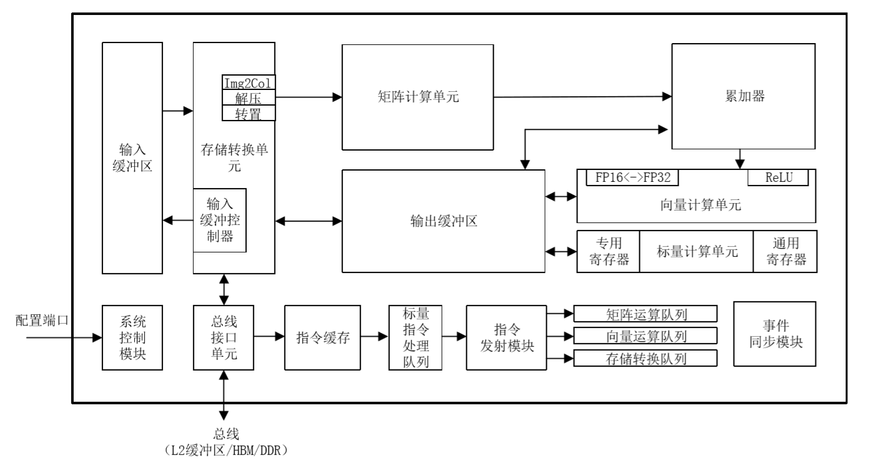
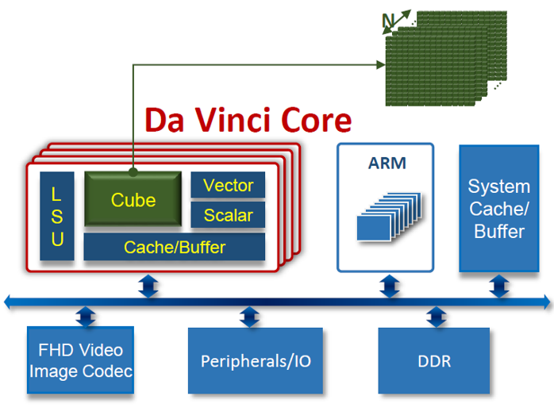
5.4 A310智能芯片— AI Core
计算单元：矩阵、向量、标量
存储系统： AI Core片上存储和相应的数据通路构成了存储系统
控制单元：为整个计算过程提供了指令控制，负责整个AI Core的运行
AI Core是昇腾AI处理器的计算核心，采用华为自研的达芬奇架构
Ascend310/910，AI Core里的计算、存储和带宽资源数量和规格不同
Notes:
为了支持大规模的云侧神经网络训练，设计了超高带宽片上网状网络[Ultra-high bandwidth on-chip mesh network (LSU)]，以互连多个多维数据集扩展芯片。

Slide 10
5.4 A310智能芯片— 计算单元
三种基础计算资源：矩阵、向量和标量计算单元，对应矩阵、向量和标量计算
标量（Scalar）：由单独一个数组成
向量（Vector）：由一组一维有序数组成，每个数由一个索引标识
矩阵（Matrix）：由一组二维有序数组成，每个数由两个索引标识
张量（Tensor）：由一组n维有序数组成，每个数由n个索引标识
矩阵乘运算中，标量、向量、矩阵算力密度依次增加
达芬奇架构设计的核心：以最小的计算代价增加矩阵乘的算力，实现更高的AI能效

Slide 11
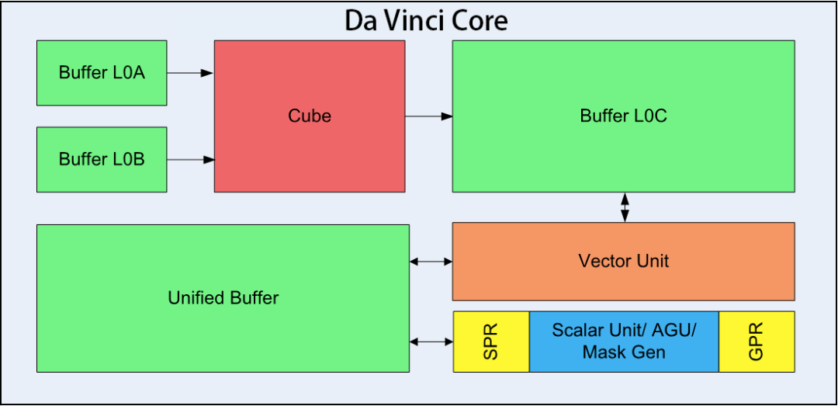
5.4 A310智能芯片— 计算单元
三种基础计算资源：矩阵、向量和标量计算单元，各司其职
3D Cube矩阵乘法单元：算力担当， 用于完成矩阵乘，Buffer L0A、L0B和L0C则用于存储输入矩阵和输出矩阵数据，负责向Cube计算单元输送数据和存放计算结果。

Slide 12
5.4 A310智能芯片— 计算单元
三种基础计算资源：矩阵、向量和标量计算单元，各司其职
Vector向量计算单元：灵活的多面手
虽然Cube的算力很强大，但只能完成矩阵乘运算，还有很多计算类型要依靠Vector向量计算单元来完成。Vector的指令相对来说非常丰富，可以覆盖各种基本的计算类型和定制的计算类型。
Notes:
1. 向量计算单元可以作为矩阵计算单元和输出缓冲区之间的数据通路和桥梁。
2. 矩阵计算完成后的结果在向输出缓冲区传递的过程中，向量计算单元可以顺便完成ReLU激活函数、池化等操作并实现数据格式的转换。

Slide 13
5.4 A310智能芯片— 计算单元
三种基础计算资源：矩阵、向量和标量计算单元，各司其职
Scalar标量计算单元：流程控制的管家
主要负责AI Core的标量运算，功能上可以看作一个小CPU，完成整个程序的循环控制，分支判断，为Cube和Vector提供数据地址和相关参数的计算，并能实现基本的算术运算。
Notes:
标量计算单元周围配备了多个通用寄存器和专用寄存器，通用寄存器可用于变量或地址寄存，为算术逻辑运算提供源操作数和存储中间计算结果
这里的AGU是指地址生成单元（Address Generation Unit）

Slide 14
5.4 A310智能芯片— 计算单元
三种基础计算资源：矩阵、向量和标量计算单元，对应矩阵、向量和标量计算
Notes:
计算单元是AI Core中提供强大算力的核心单元，相当于AI Core的主力军。

Slide 15
5.4 A310智能芯片—计算单元
三种基础计算资源：矩阵、向量和标量计算单元，对应矩阵、向量和标量计算
矩阵计算单元（Cube Unit）：
矩阵计算单元和累加器主要完成矩阵相关运算。一个指令完成一个fp16的 16x16矩阵乘（4096）； 如果是int8输入，则一拍完成 16x32 与 32x16 矩阵乘（8192）
向量计算单元（Vector Unit）：
实现向量和标量，或双向量之间的计算，功能覆盖各种基本的计算类型和许多定制的计算类型，主要包括FP16/ FP32/Int32/Int8等数据类型的计算。一拍可以完成两个128长度fp16类型的向量相加/乘， 或者64个fp32/int32类型的向量相加/乘
标量计算单元（Scalar Unit）：
相当于一个微型CPU，控制整个AI Core的运行
累加器：
把当前矩阵乘的结果与前次计算的中间结果相加， 可以用于完成卷积中加bias操作

Slide 16
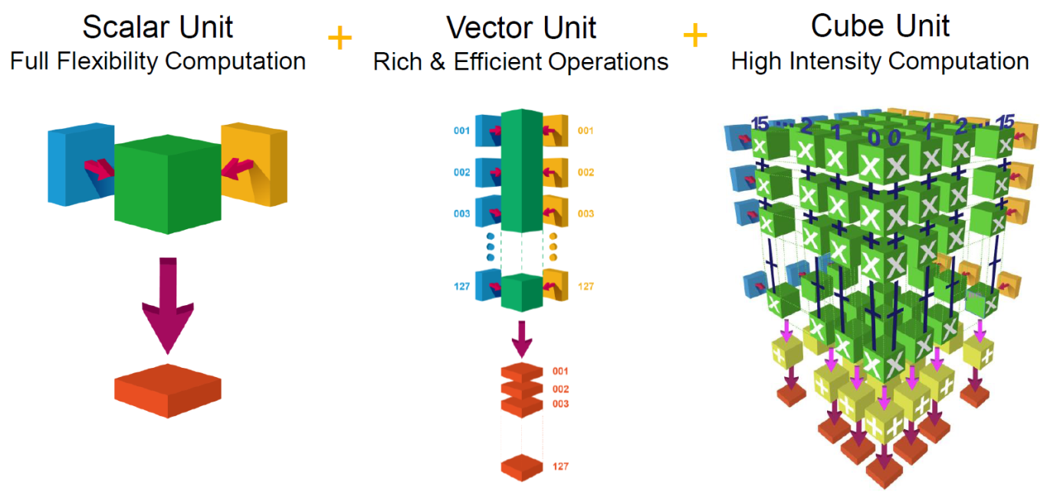
5.4 A310智能芯片—计算加速原理
Notes:
1、标量单元（Scalar）：我们学C语言都学过寻址，通过一个指针把数据抓出来，寻址就是一个标量运算
2、向量单元（Vector）：对于非矩阵运算（向量运算），如果往cube里搬就不太合适了，当然也可以算，但是会有冗余，很多计算单元就空出来了。我们是希望能把cube填满，利用率最高，而不是空着。
通常在做深度学习时，接触最多的是卷积运算。例如，根据一个卷积核、一个输入的特征图，然后通过卷积核卷积一个新的特征图出来。卷积运算本质上就是矩阵的乘法，而Cube的出现就是为了应对矩阵乘。
3、Cube单元：绿色的X，代表两个数据之间在做乘法运算，深蓝色的+代表累加。浅蓝色矩阵A，桔黄色的矩阵B，送到Cube单元之后进行乘法运算，并行执行，乘法执行完后进行累加，放进下面的累加器里。目前的cube是16×16×16，而通常的矩阵乘是很大的，因此数据是一块一块往里面送的。每送完一块，结果都在累加器里，最后得到结果。

Slide 17
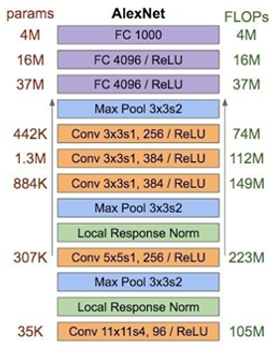
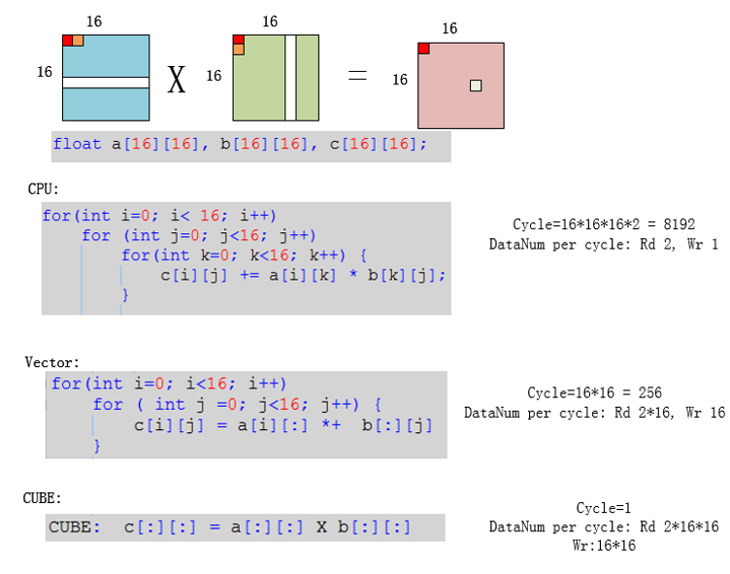
5.4 A310智能芯片—计算加速原理
灵活
算力密度高
AlexNet模型每层
每秒浮点运算次数及参数数量
CNN经典模型的内存，计算量和参数数量对比
 | AlexNet | VGG16 | Inception-v3
模型内存(MB) | ＞200 | ＞500 | 90-100
参数（百万） | 60 | 138 | 23.2
计算量（百万） | 720 | 15300 | 5000
示例：矩阵a和矩阵b之间的乘法运算c=a*b，在不同
计算单元中实现该矩阵乘，其复杂度和运算效率差别大
99%以上计算都是矩阵乘
Notes:
用通用CPU来做的话，把这样一个矩阵乘法做完，需要16*16*16*2个时钟周期，这里乘2是因为乘和加各需要1个时钟。如果是用向量计算单元来计算，那么每个时钟周期就可以计算出输出矩阵中的一个值，也就是1行乘1列的值。如果是用矩阵计算单元来完成，则一个时钟周期就可以完成。
这个分析是否准确？

Slide 18
5.4 A310智能芯片—计算单元
矩阵分块计算
矩阵较大时，由于片上计算和存储资源有限，需要对矩阵进行分块平铺（切片）处理（Tiling）
受限于片上缓存的容量，当一次难以装下整个矩阵B时，划分成为B0、B1、B2和B3等多个子矩阵
每个子矩阵的大小都可以适合一次性存储到片上缓存，并与矩阵A计算得到结果子矩阵
充分利用数据的局部性，尽可能把缓存中的子矩阵数据重复使用完毕，并得到所有相关的子矩阵结果后，再读入新的子矩阵开始新的周期
如此往复可以依次将所有的子矩阵都一一搬运到缓存中，并完成整个矩阵计算的全过程，最终得到结果矩阵C
Notes:
分块是一个比较麻烦的事情，分块分的好与不好，决定了算法的性能。
这里只是举一个例子，分块的方法有很多。

Slide 19
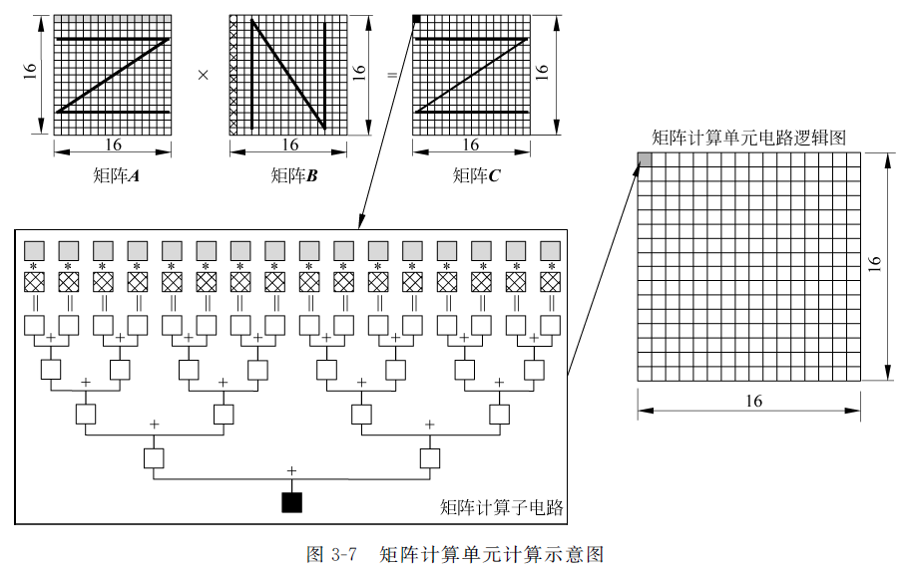
5.4 A310智能芯片—计算单元
矩阵单元计算方式
在矩阵相乘运算中, 矩阵C的第一元素由矩阵A的第一行的16个元素和矩阵B的第一列的16 个元素由矩阵计算单元子电路进行16次乘法和15次加法运算得出。矩阵计算单元中共有256个矩阵计算子电路, 可以由一条指令并行完成矩阵C的256个元素计算。
Notes:
在 CPU 计算过程中，矩阵A是按照行的方式进行扫描，矩阵B以列的方式进行扫描。而内存读取的方式是具有极强的数据局部性特征的，考虑行存储的矩阵存储方式 (即无论矩阵A还是矩阵B都会按照行的方式进行存放)，当读取内存中某个数时会打开内存中相应的一整行并且把同一行中所有的数都读取出来。这种内存的读取方式对矩阵A是非常高效的，但是对于矩阵B的读取却显得非常不友好，因为计算过程中矩阵B是需要一列一列读取的，为此需要将矩阵B的存储方式转成按列存储，这样才能够符合内存读取的高效率模式。因此，在矩阵计算中往往通过改变某个矩阵的存储方式来提升矩阵计算的效率。

Slide 20
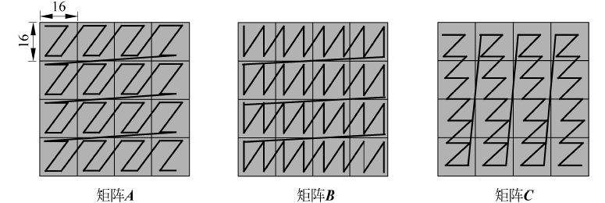
5.4 A310智能芯片—计算单元
矩阵单元计算方式
矩阵A展示的切割和排序方式称作“大Z小Z”, 直观地看就是矩阵A的各个分块之间按照行的顺序排序，称为“大Z”方式；而每个块的内部数据也是按照行的方式排列, 称为“小Z”方式。
矩阵B的各个分块之间按照行排序，而每个块的内部按照列排序，称为“大Z小 N”的排序方式。
昇腾AI处理器内部专用电路实现将如此排列的A、B矩阵相乘得到结果矩阵C, 而矩阵C将会呈现出各个分块之间按照列排序，而每个块内部按照行排序的格式，称为“大N小Z”的排列方式。
Notes:
矩阵计算单元可以快速完成16×16的矩阵相乘。但当超过16×16大小的矩阵利用该单元进行计算时，则需要事先按照特定的数据格式进行矩阵的存储，并在计算的过程中以特定的分块方式进行数据的读取。

Slide 21
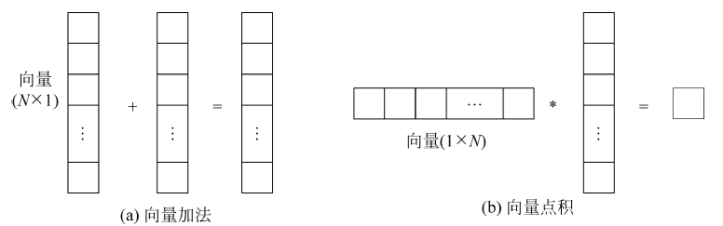
5.4 A310智能芯片—计算单元
向量计算单元
AI Core中的向量计算单元主要负责完成和向量相关的运算，能够实现向量和标量，或双向量之间的计算，功能覆盖各种基本和多种定制的计算类型，主要包括FP32、FP16、INT32和INT8等数据类型的计算
向量计算单元可以快速完成两个FP16类型的向量相加或者相乘。向量计算单元的源操作数和目的操作数通常都保存在输出缓冲器中。对向量计算单元而言，输入的数据可以不连续，这取决于输入数据的寻址模式
Notes:
向量计算单元支持的寻址模式包括了向量连续寻址和固定间隔寻址。

Slide 22
5.4 A310智能芯片—计算单元
标量计算单元
标量计算单元负责完成AI Core中与标量相关的运算。它相当于一个微型CPU，控制整个AI Core的运行
标量计算单元可以对程序中的循环进行控制，可以实现分支判断，通过在事件同步模块中插入同步符的方式来控制AI Core中其它功能性单元的执行流水
为矩阵计算单元或向量计算单元提供数据地址和相关参数的计算，并且能够实现基本的算术运算。其它复杂度较高的标量运算则由专门的AI CPU通过算子完成
周围配备了多个通用寄存器（General Purpose Register，GPR）和专用寄存器（Special Purpose Register，SPR）。
GPR用于变量或地址寄存，为算术逻辑运算提供源操作数和存储中间计算结果；SPR为了支持指令集中一些指令的特殊功能，一般不可以直接访问，只有部分可以通过指令读写
Notes:
标量计算单元的作用，不但是寻址，还有程序中的流程控制（如if, else等）。

Slide 23
5.4 A310智能芯片—存储系统
AI Core采用了大容量的片上缓冲区设计，通过增大的片上缓存数据量来减少数据从片外存储系统搬运到AI Core中的频次，从而可以降低数据搬运过程中所产生的功耗，有效控制了整体计算的能耗
存储单元和相应的数据通路，构成了AI Core的存储系统

Slide 24
5.4 A310智能芯片—存储系统
高效访存与数据通路架构
多层级访存架构
存储控制单元：数据读写管理/格式转换
输入缓冲区：暂存频繁重复使用的数据
输出缓冲区：存放NN每层中间结果
寄存器： 标量计算单元使用
数据通路——多进单出
多输入路径提高数据流入效率
单输出路径节约芯片硬件资源
CNN计算特性：多卷积核+多IFM→ OFM
预存预取降低外存访问频次，高效通路提高数据流动效能

Slide 25
5.4 A310智能芯片—存储系统
存储单元由存储控制单元、缓冲区和寄存器组成
存储控制单元：通过总线接口直接访问AI Core之外的更低层级的缓存，也可以直通到DDR或HBM直接访问内存。还设置了存储转换单元，作为AI Core内部数据通路的传输控制器，负责AI Core内部数据在不同缓冲区之间的读写管理，完成格式转换操作，如补零，Img2Col，转置、解压缩等
输入缓冲区：暂存需要频繁重复使用的数据，避免频繁外部读取，减少总线访问频次的同时降低总线拥堵风险，节省功耗、提高性能
输出缓冲区：存放神经网络中每层计算的中间结果，进入下一层计算时方便获取数据。相比通过总线读取数据，通过输出缓冲区可以大大提升计算效率
寄存器： AI Core中的各类寄存器资源，主要是标量计算单元在使用

Slide 26
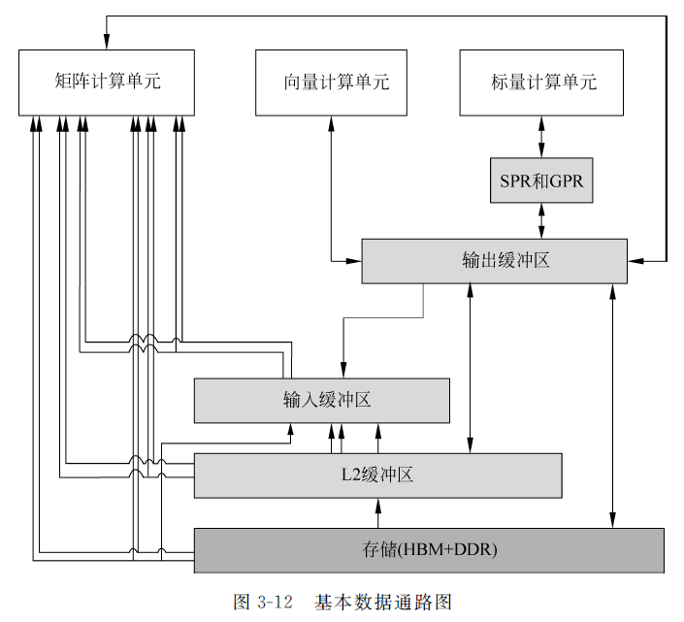
5.4 A310智能芯片—存储系统
数据通路：是指AI Core在完成一次计算任务时，数据在其中的流通路径
达芬奇架构数据通路的特点是多进单出，神经网络计算中，输入数据种类繁多、数量巨大，通过并行输入方式提高数据流入效率；与此相反，多种输入数据处理完成后往往只生成输出特征矩阵，数据种类相对单一，单输出的数据通路，可以节约硬件资源
Notes:
下面这个图展示了达芬奇架构中一个AI核内完整的数据传输路径。核外存储系统中的数据既可以直接搬运到矩阵计算单元也可以先行传入输入缓冲区，好处是可以利用大容量输入缓冲区暂存矩阵计算中需反复使用的数据。
矩阵计算单元和输出缓冲区之间是可以相互传输数据的。输出缓冲区和向量计算单元、标量计算单元以及核外存储之间都有一条独立的双向数据通路。需要注意的是，AI Core中的所有数据必须经过输出缓冲区才能被写回到核外存储系统。因此输出缓冲区作为AI Core数据流出的闸口，能够统一地控制和协调所有核内数据的输出。

Slide 27
5.4 A310智能芯片—控制单元
控制单元主要组成部分为系统控制模块、指令缓存、标量指令处理队列、指令发射模块、矩阵运算队列、向量运算队列、存储转换队列和事件同步模块
Notes:
在达芬奇架构下，控制单元为整个计算过程提供了指令控制。控制单元主要组成部分为：
在指令执行过程中，可以提前预取后续指令，并一次读入多条指令进入缓冲，提升指令执行效率。指令被后续硬件自动解码或运算后便会被导入标量队列中，实现地址解码与运算控制。在进入指令发射模块之前，所有指令都作为普通标量指令被逐条顺次处理。标量队列将这些指令地址和参数解码配置好后，由指令发射模块根据指令类型分别发送到对应的指令执行队列中，而标量指令会驻留在标量指令处理队列中。

Slide 28
5.4 A310智能芯片—控制单元
系统控制模块：初始化AI Core配置；控制任务块（AI Core最小计算任务粒度）的执行进程，在任务块执行完成后，处理中断和申报状态，如果执行过程出错，把执行错误状态报告给任务调度器
指令缓存：在指令执行过程中，预取后续指令，并一次读入多条指令进入缓存，提升指令执行效率
标量指令处理队列：指令解码后导入标量队列，实现地址解码与运算控制，这些指令包括矩阵计算指令、向量计算指令以及存储转换指令等
指令发射模块：读取标量指令队列中配置好的指令地址和参数解码，根据指令类型分别发送到对应的指令执行队列中，标量指令驻留在标量指令处理队列中进行后续执行
指令执行队列：指令执行队列由矩阵运算队列、向量运算队列和存储转换队列组成，不同的指令进入相应的运算队列，队列中的指令按进入顺序执行
事件同步模块：时刻控制每条指令流水线的执行状态，并分析不同流水线的依赖关系，从而解决指令流水线之间的数据依赖和同步的问题
Notes:
我们在写程序时，通常会面临一个问题，计算单元比数据传输单元要快，因此很多时候计算完之后，数据还没提供过来，计算单元会进入空闲状态。
举个简单的例子，华罗庚有一篇文章《统筹方法》，在烧水的时候做点别的事情，水烧开后，别的事情也做完了。
同样的道理在指令流水里也能用到，在计算的时候，数据可以先搬运，搬过来之后，之前的计算也算完了，这叫指令集并行。

Slide 29
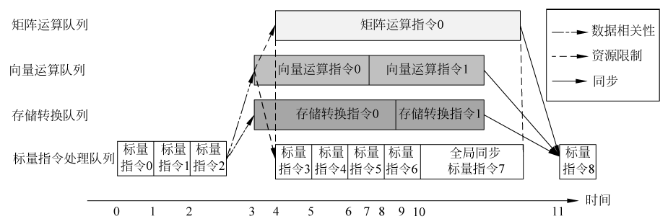
5.4 A310智能芯片—控制单元
指令流水线执行流程
事件同步模块控制4条指令流水线正常执行
Notes:
这个图示意了4条指令流水线的执行流程，标量指令处理队列首先执行标量指令0，1和2三条标量指令。由于向量指令0和存储指令0与标量指令2存在数据依赖性，所以需要等待标量指令2执行完成才能发射启动。且由于指令是顺序发射的，那么矩阵指令0和标量指令3需要等到时刻4才能发射启动，此时4条指令队列的指令可以开始并行执行。直到标量指令7生效后，事件同步模块才允许标量流水线继续执行标量指令8。

Slide 30
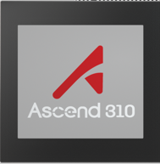
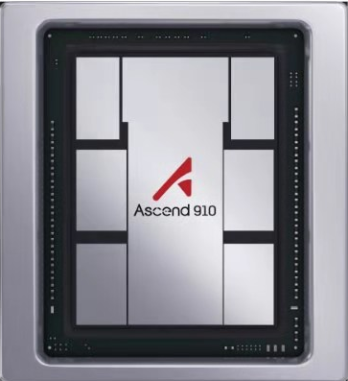



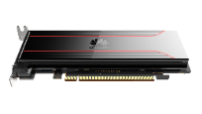
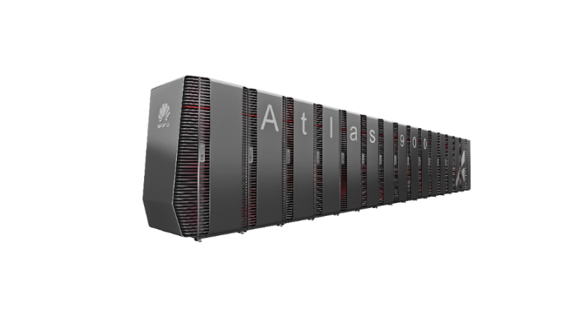
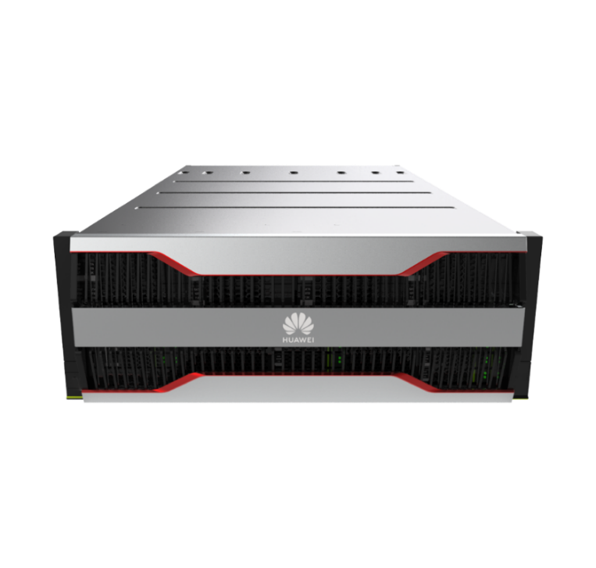
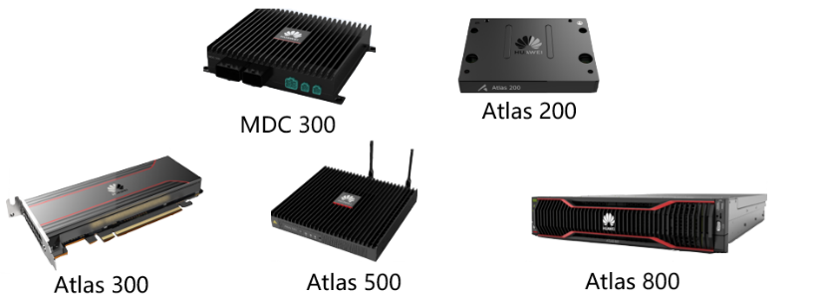



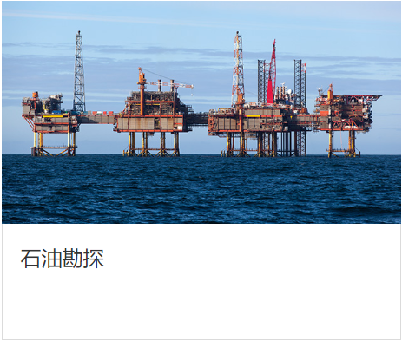
5.4 昇腾AI计算系统
基于昇腾AI处理器的计算服务器
昇腾310
昇腾910
鲲鹏920 or x86
X 8 +
X 2
X 8 +
X 4
X n
AI服务器
Atlas 800 AI服务器(推理平台)
Atlas 800 AI服务器(训练平台)
Atlas 900 AI训练集群
应用场景
政府
医疗
公共安全
制 造
OCR识别
图像识别
人脸识别
轨迹跟踪
质量检测

Slide 31
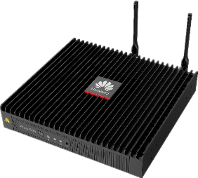
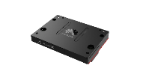
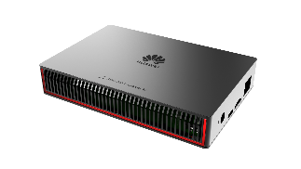
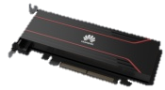

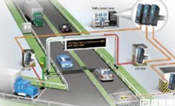
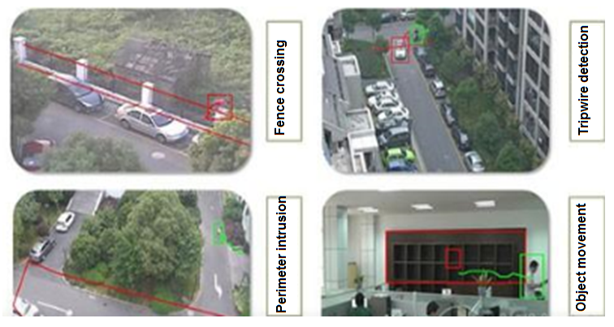

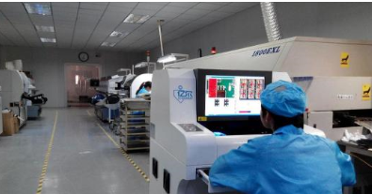


5.4 昇腾AI计算系统
基于昇腾AI处理器的边端产品
X 1
X 1
昇腾310
X 4
X 1
AI边端产品
Atlas 200(加速模块)
Atlas 200DK(开发套件)
Atlas 300(PCIE加速卡)
Atlas 500(智能小站)
16TOPS INT8 @ 9.5W
16路高清视频实时分析
4GB/8GB内存 | PCIe 3.0 x 4
工作温度：-25℃～+80℃
尺寸：52 x 38 x 10.2 mm
16TOPS INT8 @ 24W
1*GE网口 | 1* SD卡插槽
8GB内存
工作温度：0℃～45℃
尺寸：125 × 80 × 24 mm
64TOPS INT8 @ 67W
64路高清视频实时分析
32GB内存 | 204.8GB/s带宽
PCIe 3.0 x16，半高半长卡
16 TOPS INT8 @ 25-40W
支持WiFi & LTE
16路高清视频实时分析
无风扇设计 | –40°C 至 +70°C
平安城市
智慧交通
智慧安监
应用场景
视频分析 | OCR | 语音识别 |
精准营销 | 医疗影像分析
智能制造
智能看护
无人零售

Slide 32
昇腾A310智能视觉算力
A310智能视觉算力优势明显
算法 模型 | A310 |  | Hi3559A |  | TX2
 | 耗时ms | fps | 耗时ms | fps | 耗时ms | fps
googlenet | 14.35 | 278.7 | 22.08 | 181.2 | 35.72 | 112.0
resnet50 | 5.96 | 670.7 | 51.56 | 77.6 | 82.56 | 48.4
vggnet16 | 16.36 | 244.5 | 140.46 | 28.5 | 221.68 | 18.0
mobilenet | 3.78 | 1059.3 | 15.10 | 258.6 | 24.80 | 161.3

Slide 33


